Slide 1
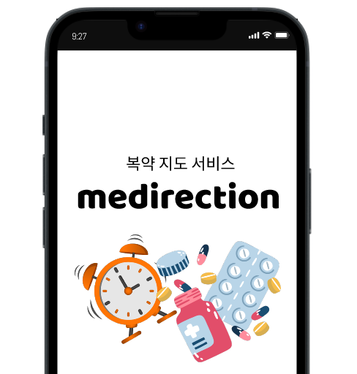

바이오헬스 창업 아이디어 공모전
•
•
•
•
•
•
•
시각 장애인을 위한 복약 지도 서비스
리멤버
의생명융합공학부
안온유 (202055137)
황도현 (202055157)

Slide 2
CONTENTS
Ⅰ. 팀 소개
Ⅳ. 사업화 계획
1. 팀 구성 및 역할 분담
1. 마케팅 전략
2. 자금 조달
3. 수익 구조
4. 기대효과
Ⅱ. 배경
1. 문제 정의
2. 목표 고객
3. 솔루션
4. 시장 분석
Ⅲ. 제품 소개
1. 서비스 시나리오
2. 주요 기능
3. 주요 기술

Slide 3
시각 장애인을 위한 복약 지도 서비스, medirection
Ⅰ. 팀 소개
Ⅱ. 배경
Ⅲ. 서비스 소개
Ⅳ. 사업화 계획
1. 팀 구성 및 역할 분담
1. 문제 정의
2. 목표 고객
3. 솔루션
4. 시장 분석
1. 서비스 시나리오
2. 주요 기능
3. 주요 기술
1. 마케팅 전략
2. 자금 조달
3. 수익 구조
4. 기대효과
5. 차별점

Slide 4
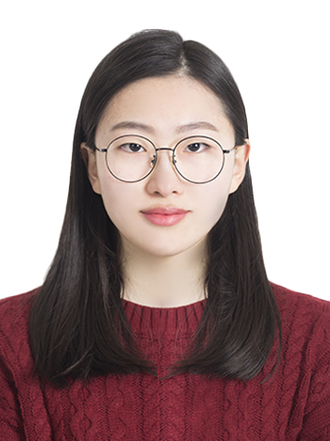
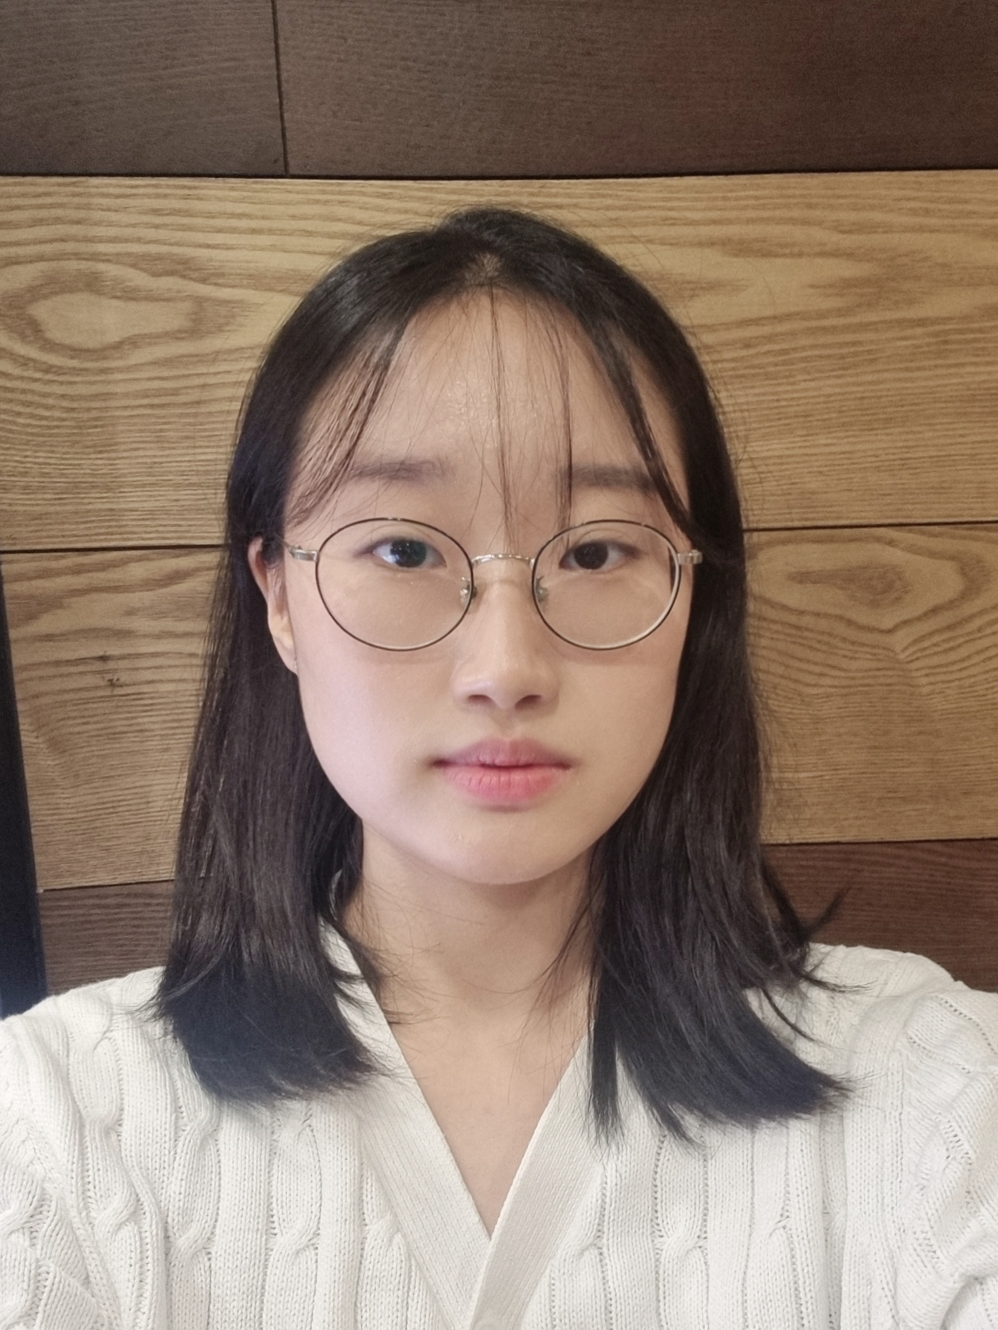


Ⅰ. 팀 소개
4/49p
1. 팀 구성 및 역할 분담
리멤버
안온유
황도현
소속
부산대학교 의생명융합공학부 학사 과정
소속
부산대학교 의생명융합공학부 학사 과정
역할
기획자, 디자이너
역할
개발자

Slide 5
시각 장애인을 위한 복약 지도 서비스, medirection
Ⅰ. 팀 소개
Ⅱ. 배경
Ⅲ. 서비스 소개
Ⅳ. 사업화 계획
1. 팀 구성 및 역할 분담
1. 문제 정의
2. 목표 고객
3. 솔루션
4. 시장 분석
1. 서비스 시나리오
2. 주요 기능
3. 주요 기술
1. 마케팅 전략
2. 자금 조달
3. 수익 구조
4. 기대효과
5. 차별점

Slide 6
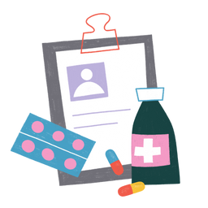
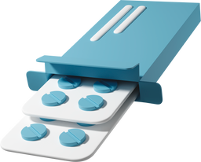
Ⅱ. 배경
6/49p
1. 문제 정의
“시각 장애인이 의약품을 다룰 때 겪는 어려움”
2%
98%
일반의약품
처방약
의약품 구분의 어려움
복약 지도 사항에 대해 재확인 불가
복용법 확인의 어려움
[1] 식품의약품안전처 (2020년 6월 기준)

Slide 7

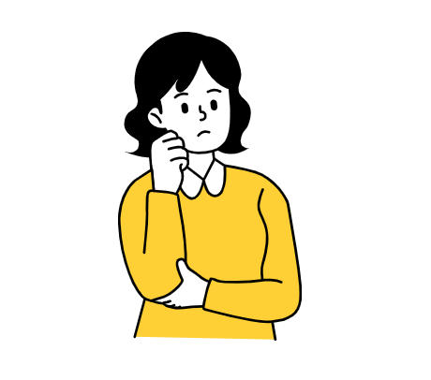

Ⅱ. 배경
7/49p
1. 문제 정의
“복약지도 설명을 듣긴 듣는데 내가 몇 알을 먹어야 하는지 기억이 안 날 때가 많아요. 그래서 제 마음대로 먹은 적이 많아요”.
(시각장애인 3, 30대, 남, 전맹)
“약 종류가 매우 많잖아요. 근데 이게 다
섞여 있으니까, 뭐가 뭔지 몰라서 헷갈릴 때도 있어요. (보호자가 없으면) 안돼요.
아니면 아무거나 먹는 수밖에 없죠. 뭐”
(시각장애인2, 30대 여, 전맹)
약물 오남용
부작용
구희조, 한은아, 장선미, 오정미 and 한나영. (2016). 국내 시각장애인의 의약품 안전사용 실태에 대한 심층면접조사. 한국임상약학회지, 26(1), 24-32.

Slide 8
Ⅱ. 배경
8/49p
1. 문제 정의
“약 종류가 매우 많잖아요. 근데 이게 다
섞여 있으니까, 뭐가 뭔지 몰라서 헷갈릴 때도 있어요. (보호자가 없으면) 안돼요.
아니면 아무거나 먹는 수밖에 없죠. 뭐”
(시각장애인2, 30대 여, 전맹)
“시각 장애인의 합리적 복약을 위한 사회적 지원서비스의 필요성 시사 "
“복약지도 설명을 듣긴 듣는데 내가 몇 알을 먹어야 하는지 기억이 안 날 때가 많아요. 그래서 제 마음대로 먹은 적이 많아요”.
(시각장애인 3, 30대, 남, 전맹)
약물 오남용
부작용
구희조, 한은아, 장선미, 오정미 and 한나영. (2016). 국내 시각장애인의 의약품 안전사용 실태에 대한 심층면접조사. 한국임상약학회지, 26(1), 24-32.

Slide 9
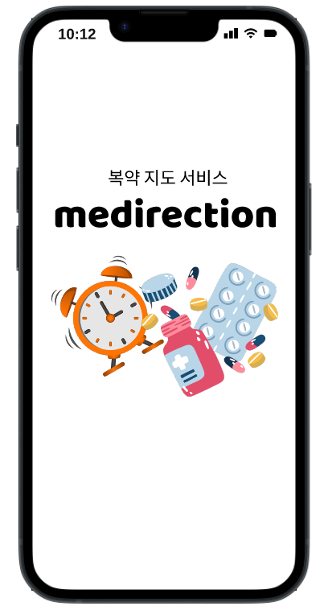
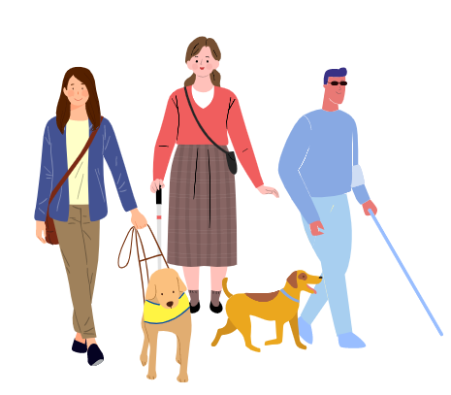
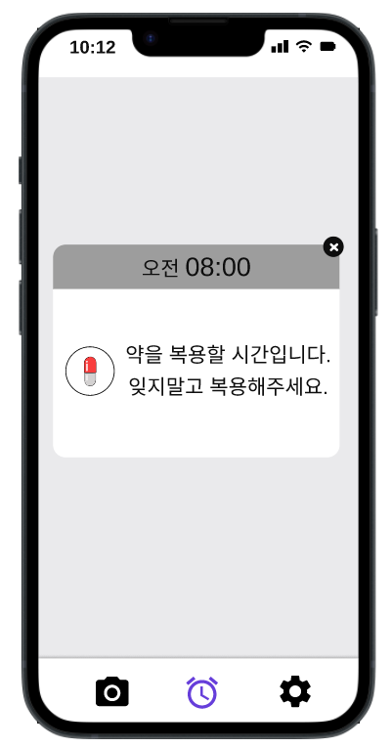
Ⅱ. 배경
9/49p
2. 목표 고객 & 3. 솔루션
“시각 장애인을 위한 복약 지도 서비스 개발”
목표 고객
애플리케이션 사용
카메라 위치 안내
의약품 구분
약물 오남용 방지
의약품 정보 안내
시각 장애인
복용 지도

Slide 10
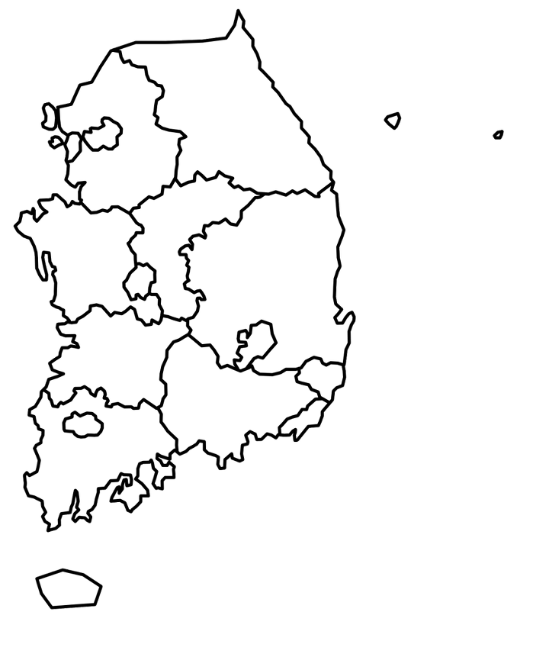
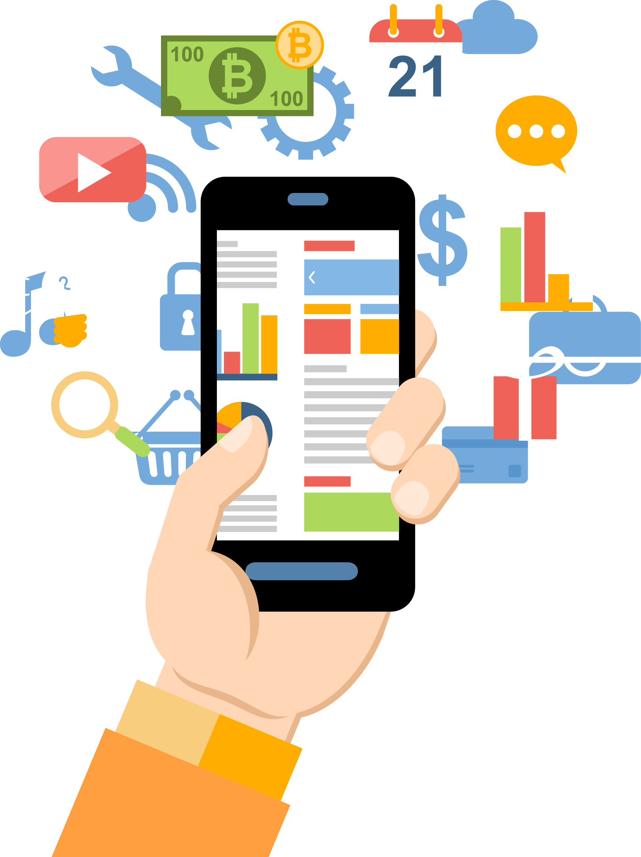


Ⅱ. 배경
10/49p
4. 시장 분석
시장 규모
≒300억 원
국내 모바일 앱 시장 규모 (2022년)
전체 인구 대비 시각 장애인 인구 비율
시각 장애인의 모바일 스마트기기 보유율
8조 5000억 원
0.48%
73.8%
앱애니, “2017-2022 앱 경제 전망” 보고서
보건복지부, “2021년 등록장애인 통계 발표"
한국지능정보사회진흥원, “2021 디지털 정보격차 보고서 "

Slide 11
Ⅱ. 배경
11/49p
4. 시장 분석
시장 진출 가능성
보건복지부, “2017년도 장애인실태조사”
“시각장애인을 위해 보완된 의약품 복용설명서가 필요하다(81%).”
Riewpaiboon A. How the blind cope with problems of medicine utilization: a study in Bangkok, Thailand. Pharmacoepidemiol Drug Saf 2009;18(8):708-12.

Slide 12
시각 장애인을 위한 복약 지도 서비스, medirection
Ⅰ. 팀 소개
Ⅱ. 배경
Ⅲ. 서비스 소개
Ⅳ. 사업화 계획
1. 팀 구성 및 역할 분담
1. 문제 정의
2. 목표 고객
3. 솔루션
4. 시장 분석
1. 서비스 시나리오
2. 주요 기능
3. 주요 기술
1. 마케팅 전략
2. 자금 조달
3. 수익 구조
4. 기대효과
5. 차별점

Slide 13
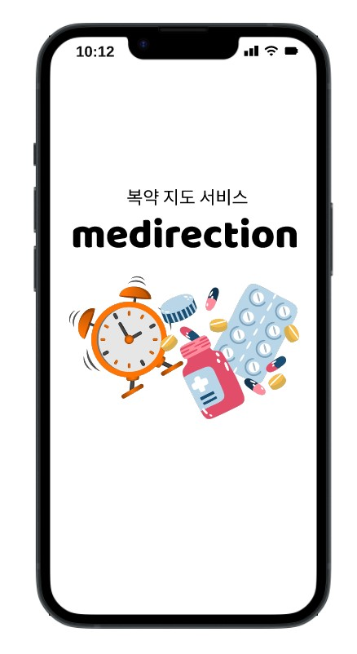
Ⅲ. 서비스 소개
13/49p
1. 서비스 시나리오 & 2. 주요기능
서비스 시나리오 & 주요기능
01
TTS (Text To Speech) 기능
애플리케이션 내부의 문자 정보를 모두 음성정보로 전환하여 읽어줘요.

Slide 14
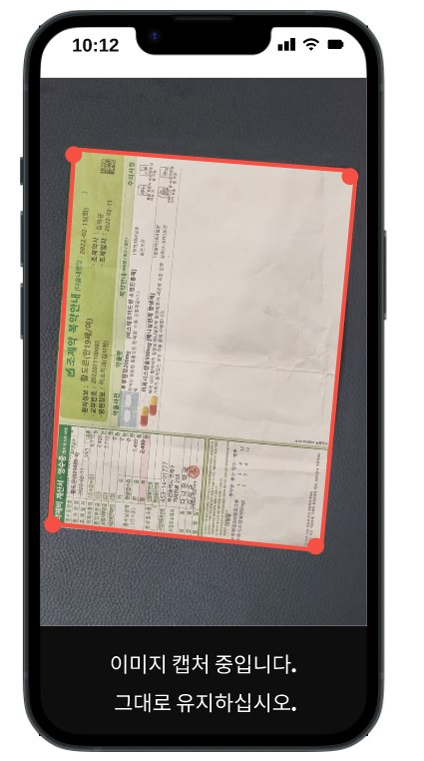
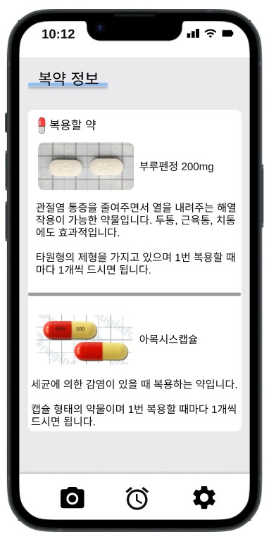
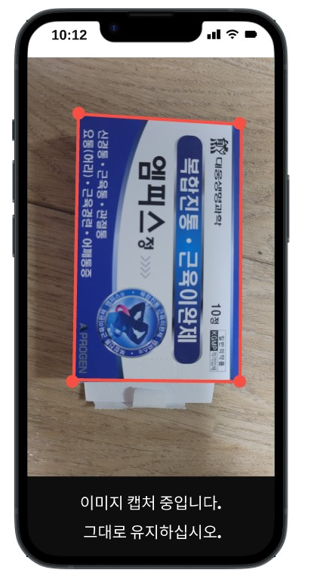
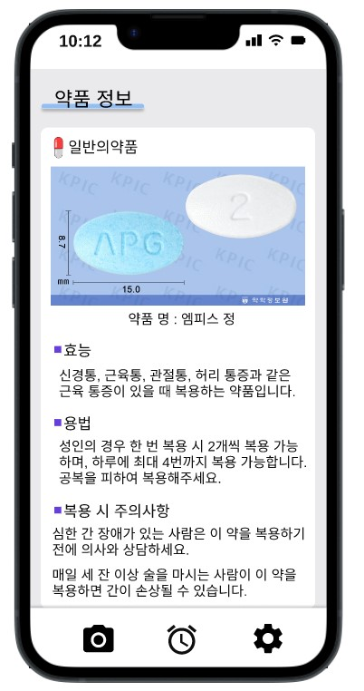
Ⅲ. 서비스 소개
14/49p
1. 서비스 시나리오 & 2. 주요기능
서비스 시나리오 & 주요기능
02
약품 구분 및 의약품 정보 안내 기능
처방 받은 약 봉지와 일반의약품 약 상자를 카메라로 촬영하면 약의 종류와 복용법, 주의사항을 모두 음성정보로 전환하여 읽어줘요.

Slide 15
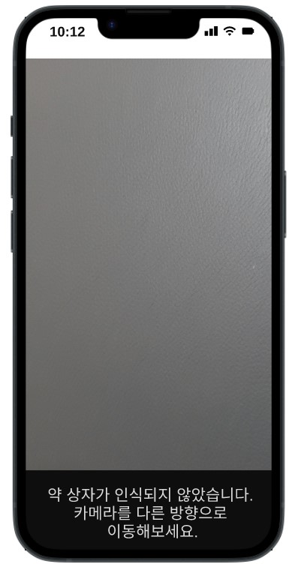
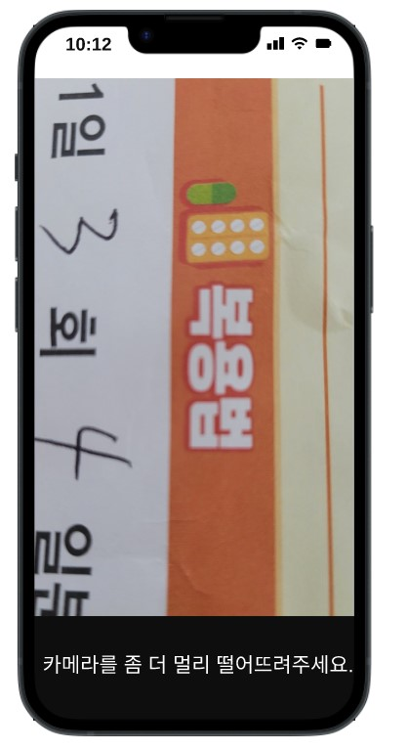
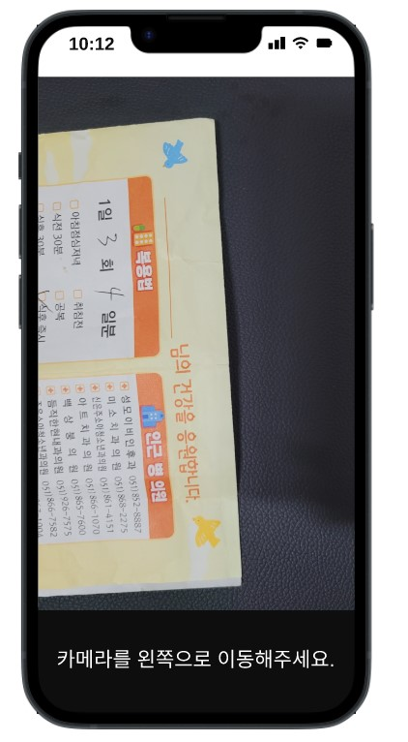
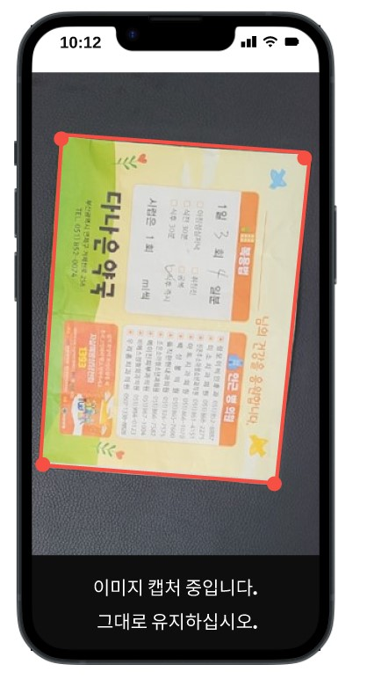
Ⅲ. 서비스 소개
15/49p
1. 서비스 시나리오 & 2. 주요기능
서비스 시나리오 & 주요기능
03
카메라 위치 안내 기능
약 봉지를 정확하게 찍을 수 있도록
카메라가 이동해야 할 위치를
음성으로 알려줘요.

Slide 16
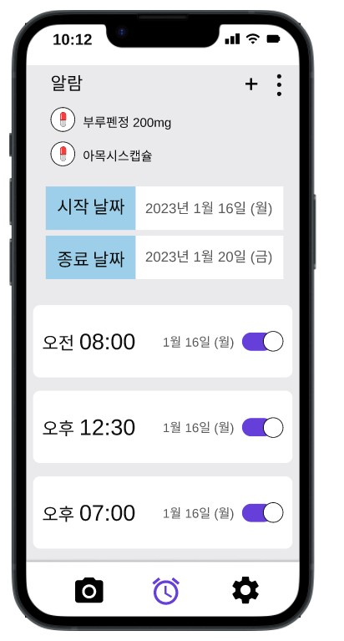
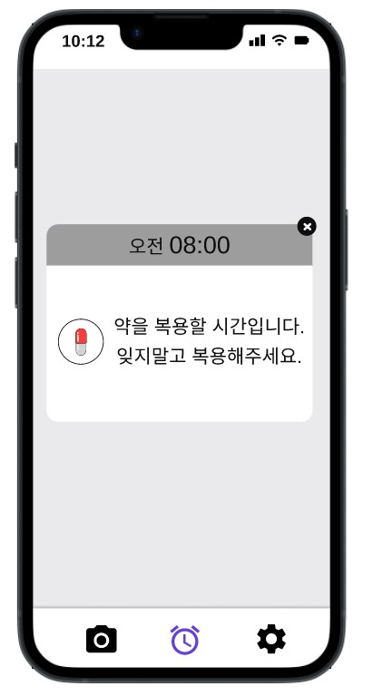
Ⅲ. 서비스 소개
16/49p
1. 서비스 시나리오 & 2. 주요기능
서비스 시나리오 & 주요기능
04
처방약 복용 알람 기능
처방 약 봉지에 적힌 복용 방법을 토대로 자동으로
복용 알람을 설정해주어요.

Slide 17
Ⅲ. 서비스 소개
17/49p
3. 주요 기술
주요 기술
기술 Flow Chart
1
처방약
2
일반의약품
Notes:
네 이제는 저희 메디렉션의 주요 기술에 대해서 소개드리겠습니다.
메디렉션은 크게 처방약과 일반의약품 두가지에 대한 기술 플로우로 나누어 소개드릴 수 있을 것 같습니다.

Slide 18
Ⅲ. 서비스 소개
18/49p
3. 주요 기술
주요 기술
기술 Flow Chart
1
처방약
2
일반의약품
Notes:
먼저 처방약 기술 플로우에 대해 소개 드리겠습니다.

Slide 19
Ⅲ. 서비스 소개
19/49p
3. 주요 기술
주요 기술
Start
처방약 Flow Chart
음성인식
(STT -> TTS)
처방약 봉지 촬영
- 카메라 연결
약봉지가 화면 상
적정한 거리의
정중앙에 위치해 있는가?
(classification)
NO
음성으로
카메라 위치
이동 안내
YES
약봉지 글자 OCR
List 기반 복약 지도(TTS)
복약 정보
List 자료구조 제작
List 기반
알람 설정
Notes:
처방약의 전체 기술 플로우 차트는 다음과 같습니다.
먼저 음성 인식을 통해 메디렉션의 어플리케이션이 시행되도록 했고요,
카메라를 연결해 처방약봉지를 적절한 거리의 정중앙에 위치하도록 음성안내를 해줍니다.
적절한 위치에 약봉지가 위치하고 있을 때,
해당 프레임에서 OCR을 통해 복약 관련 문자를 인식하는 과정을 거치고,
이 복약 관련 문자를 가지고 자동으로 알람을 설정해주는 방식입니다.

Slide 20
Ⅲ. 서비스 소개
20/49p
3. 주요 기술
주요 기술
Start
음성인식
(STT -> TTS)
음성인식 (STT -> TTS)
- STT(Speech To Text)
: SpeechRecognition(구글 음성인식), Pyaudio(마이크 기능) 모듈 이용
- TTS(Text To Speech)
: gTTS(mp3 재생) 모듈 이용
처방약 봉지 촬영
- 카메라 연결
약봉지가 화면 상
적정한 거리의
정중앙에 위치해 있는가?
(classification)
NO
음성으로
카메라 위치
이동 안내
YES
약봉지 글자 OCR
List 기반 복약 지도(TTS)
복약 정보
List 자료구조 제작
List 기반
알람 설정
Notes:
이제 구체적인 처방약 기술들을 보겠습니다.
음성인식은 구글의 음성인식 기능을 사용했고, 음성을 텍스트로 이해하여 대답을 다시 음성으로 뱉는 기능은 gTTS라는 모듈을 사용했습니다.

Slide 21
Ⅲ. 서비스 소개
21/49p
3. 주요 기술
주요 기술
Start
음성인식
(STT -> TTS)
처방약 봉지 촬영
- 카메라 연결
촬영 – 카메라 연결
IP Webcam으로 서버 연동
(Wifi 연결 필요)
약봉지가 화면 상
적정한 거리의
정중앙에 위치해 있는가?
(classification)
NO
음성으로
카메라 위치
이동 안내
YES
약봉지 글자 OCR
List 기반 복약 지도(TTS)
복약 정보
List 자료구조 제작
데이터베이스 기반
알람 설정
Notes:
카메라에서 약봉지 이미지를 받아오기 위해서는 IP Webcam을 사용하여 서버로 촬영 이미지 프레임을 받아오는 방식을 사용했습니다.

Slide 22
Ⅲ. 서비스 소개
22/49p
3. 주요 기술
주요 기술
Start
Classification
실시간 촬영 영상에서 받아온 프레임으로 약봉지 위치 classification
Classification은 EfficientNet을 전이 학습한 모델을 이용
적정 거리 정중앙에 위치 시, 다음 단계
적절치 않은 위치 시, 음성 위치 제어
음성인식
(STT -> TTS)
처방약 봉지 촬영
- 카메라 연결
약봉지가 화면 상
적정한 거리의
정중앙에 위치해 있는가?
(classification)
NO
음성으로
카메라 위치
이동 안내
YES
약봉지 글자 OCR
List 기반 복약 지도(TTS)
복약 정보
List 자료구조 제작
List 기반
알람 설정
Notes:
이제 약봉지가 카메라 상의 적정한 거리 정중앙에 오도록 하는 방식인데요,
이때는 Classification(분류) 머신러닝 알고리즘을 활용합니다.
이때 EfficientNet이라는 모델을 전이학습 시켜주는 방식으로 활용을 하였습니다.
전이학습은 학습 시간을 줄이면서 높은 성능을 유지하기 위해 이미 학습된 모델을 붙여 사용하는 방식입니다.
이때 약봉지가 정중앙에 위치하고 있으면 다음 단계로 넘어가고, 그렇지 않다면 음성으로 카메라가 이동해야 하는 방향을 음성을 제시해주는 과정을 거칩니다.

Slide 23
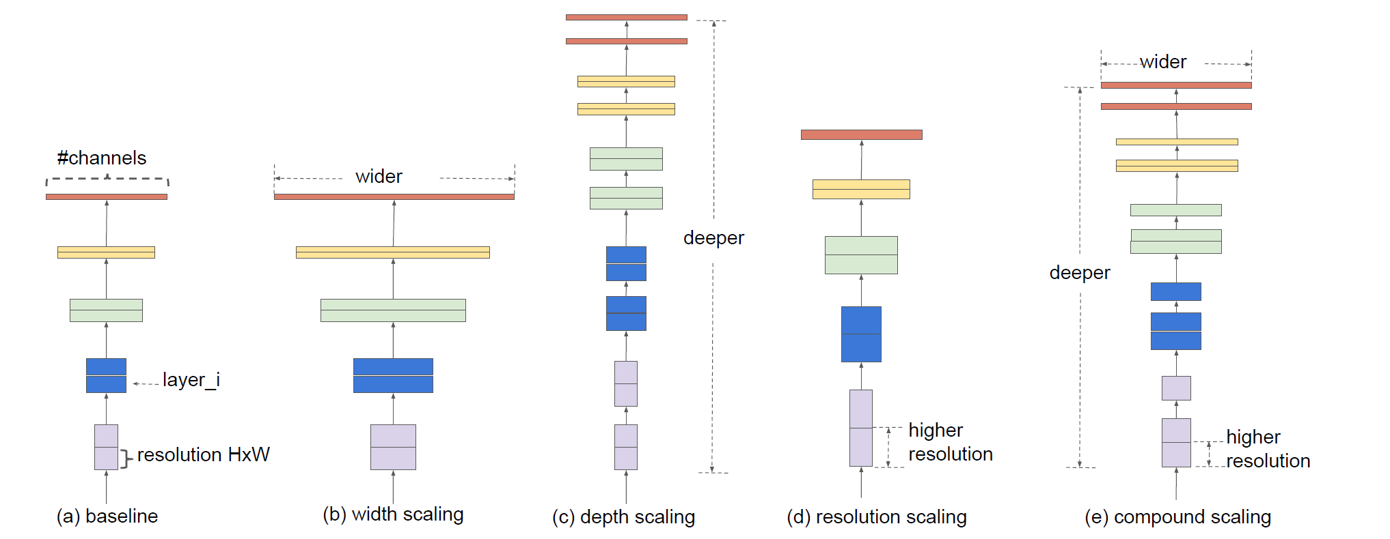
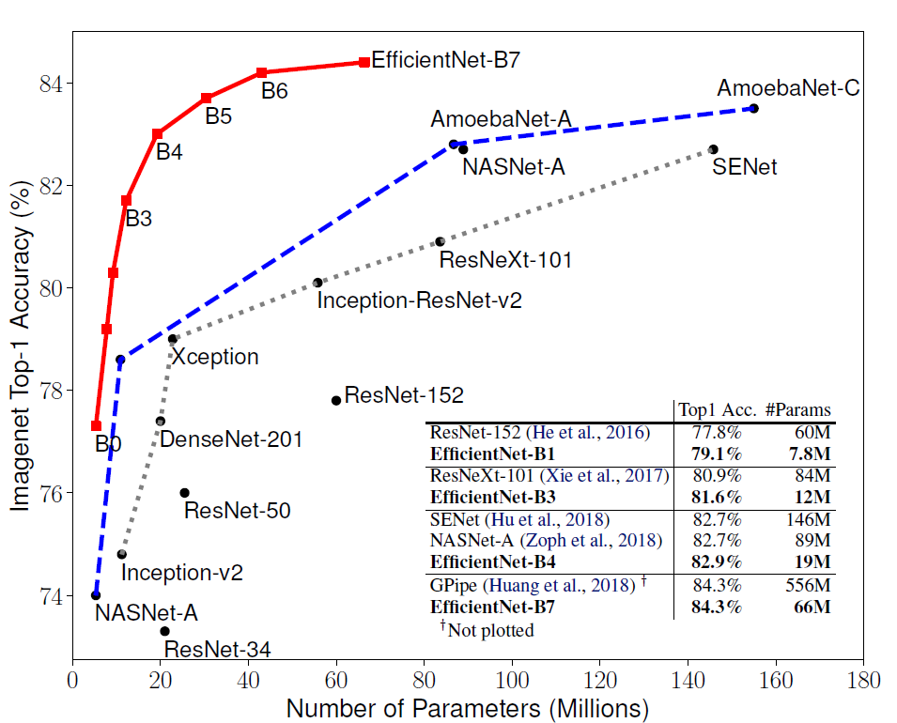
Ⅲ. 서비스 소개
23/49p
3. 주요 기술
주요 기술
EfficientNet
모델 성능 향상에 필요한 3가지 요소
1. network의 depth 증가 2. channel width(filter 개수) 증가 3. input image의 해상도 증가
Notes:
사용한 신경망 모델인 EfficientNet에 대해서 좀더 구체적으로 말씀드리겠습니다.
신경망 모델의 성능을 향상시키기 위해서는 크게 3가지 방법을 사용합니다.
바로 네트워크의 깊이를 증가시키거나 너비를 증가시키거나 input으로 들어가는 이미지의 해상도를 증가시키는 방법입니다.
EfficientNet은 세가지의 절묘한 조합을 찾아내어 현재까지는 가장 최적의 성능을 낼 수 있도록 만들어진 모델입니다.
아래를 보시면 우측에 그래프를 보실 수가 있으실텐데요,
앞서 언급했듯이 세 가지 성능향상요소를 모두 고려했기 때문에 타 모델에 비해 적은 패러미터로 높은 정확도를 기록하는 것을 확인할 수 있습니다.

Slide 24
Ⅲ. 서비스 소개
25/49p
3. 주요 기술
주요 기술
Start
음성인식
(STT -> TTS)
OCR(Optical Character Recognition)
가져온 프레임의 약봉지 문자 인식
구글 Cloud Vision API를 사용하기 위한 클라이언트를 생성
구글 API의 text detection 함수를 이용해 이미지 텍스트 감지 후 복약 정보 추출
처방약 봉지 촬영
- 카메라 연결
약봉지가 화면 상
적정한 거리의
정중앙에 위치해 있는가?
(classification)
NO
음성으로
카메라 위치
이동 안내
YES
약봉지 글자 OCR
List 기반 복약 지도(TTS)
복약 정보
List 자료구조 제작
List 기반
알람 설정
Notes:
이렇게 classification 과정을 통해 정중앙에 위치한 약봉지 프레임을 가져와 OCR을 해 복약정보를 추출해 줍니다.
OCR 과정은 구글의 Cloud vision API에서 text detection 함수를 이용하여 이루어집니다.

Slide 25

Ⅲ. 서비스 소개
26/49p
3. 주요 기술
주요 기술
Google Cloud Vision API
구글에서 제공해주는 머신러닝 기반의 이미지 분석 API
텍스트 인식 기능 제공
높은 범용성
Notes:
사용한 Google Cloud Vision API는 구글에서 제공하는 머신러닝 기반의 이미지 분석과 관련된 API입니다.
텍스트나 얼굴을 인식하는 등 다양한 기능이 있는데 성능까지 좋아 범용성이 높다고 할 수 있습니다.

Slide 26
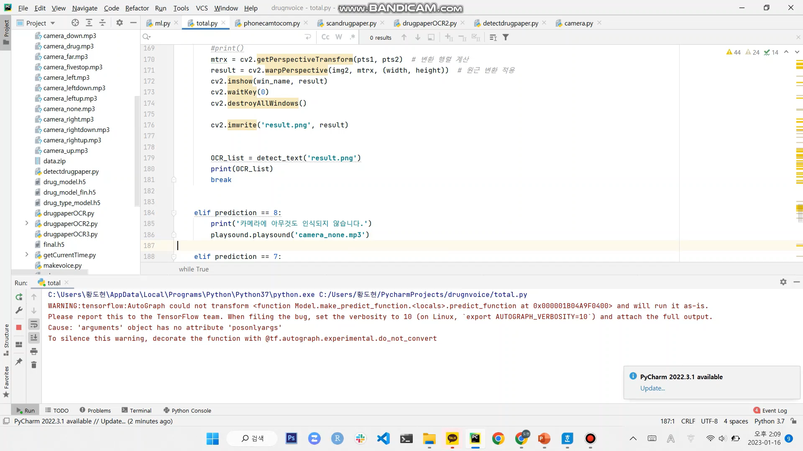

Slide 27
Ⅲ. 서비스 소개
27/49p
3. 주요 기술
주요 기술
Start
음성인식
(STT -> TTS)
처방약 봉지 촬영
- 카메라 연결
복약 정보 List 자료구조 제작
- List 형태로 받아온 약봉지 문자에서 일, 회, 일분, 복용과 관련된 정보만 추출
약봉지가 화면 상
적정한 거리의
정중앙에 위치해 있는가?
(classification)
NO
음성으로
카메라 위치
이동 안내
YES
약봉지 글자 OCR
List 기반 복약 지도(TTS)
복약 정보
List 자료구조 제작
List 기반
알람 설정
Notes:
이렇게 받아온 복약 정보에서 필요한 정보,
예를 들자면 몇 일, 몇 회, 몇 일분, 복용 시기 등의 정보를 추출하여 리스트 형식으로 저장하는 것입니다.

Slide 28
Ⅲ. 서비스 소개
28/49p
3. 주요 기술
주요 기술
Start
음성인식
(STT -> TTS)
처방약 봉지 촬영
- 카메라 연결
List 기반 복약 지도(TTS)
- 복용 정보 List에서 복약 안내 문장 제작 후 음성 지도
약봉지가 화면 상
적정한 거리의
정중앙에 위치해 있는가?
(classification)
NO
음성으로
카메라 위치
이동 안내
YES
약봉지 글자 OCR
List 기반 복약 지도(TTS)
복약 정보
List 자료구조 제작
List 기반
알람 설정
Notes:
이렇게 저장된 복약정보 리스트를 기반으로 복약 안내 문장을 만들고 TTS 기능을 통해 음성으로 복약 지도를 돕는 과정을 거칩니다.

Slide 29
Ⅲ. 서비스 소개
29/49p
3. 주요 기술
주요 기술
Start
음성인식
(STT -> TTS)
처방약 봉지 촬영
- 카메라 연결
List 기반 알람 설정
복용 정보 List 기반으로 자동으로 알람을 설정함
약봉지가 화면 상
적정한 거리의
정중앙에 위치해 있는가?
(classification)
NO
음성으로
카메라 위치
이동 안내
YES
약봉지 글자 OCR
List 기반 복약 지도(TTS)
복약 정보
List 자료구조 제작
List 기반
알람 설정
Notes:
복약 정보 리스트를 가지고 마찬가지로 알람을 자동으로 설정해주는 과정을 거치며 처방약 기술 flow는 종료됩니다.

Slide 30
Ⅲ. 서비스 소개
30/49p
3. 주요 기술
주요 기술
기술 Flow Chart
1
처방약
2
일반의약품
Notes:
다음은 일반의약품 기술 플로우에 대한 소개입니다.

Slide 31
Ⅲ. 서비스 소개
31/49p
3. 주요 기술
주요 기술
Start
일반의약품 Flow Chart
음성인식
(STT -> TTS)
상비약 상자 촬영
- 카메라 연결
음성으로
카메라 위치
이동 제어
약상자가 화면 상
적정한 거리의
정중앙에 위치해 있는가?
(classification)
NO
약상자가 앞면인가?
(object detection)
NO
YES
식약처 API 이용
의약품 정보 검색
YES
의약품 정보 기반
음성 복약 안내
약상자 글자 OCR
Notes:
일반의약품의 전체 기술 플로우 차트는 다음과 같습니다.
음성 인식부터 classification을 통해 촬영대상이 카메라 상 적정한 거리의 정중앙에 위치하는 것은 앞의 처방약 플로우와 같고요,
해당 과정 이후에 약상자가 앞면인지 뒷면인지를 판단하고
앞면일 경우 OCR로 의약품 정보를 검색하여 복약 안내를 한다는 점이 차이점이라고 할 수 있습니다.

Slide 32
Ⅲ. 서비스 소개
32/49p
3. 주요 기술
Start
주요 기술
음성인식
(STT -> TTS)
상비약 상자 촬영
- 카메라 연결
object detection
상비약 상자가 앞면이 보이는지 판단
YOLO 알고리즘을 사용하여 object detection
음성으로
카메라 위치
이동 제어
약상자가 화면 상
적정한 거리의
정중앙에 위치해 있는가?
(classification)
NO
약상자가 앞면인가?
(object detection)
NO
YES
식약처 API 이용
의약품 정보 검색
YES
의약품 정보 기반
음성 복약 안내
약상자 글자 OCR
Notes:
먼저 약상자가 앞면인지를 판단하는 과정은 YOLO 알고리즘을 사용한 object detection으로 진행됩니다.
object detection은 어떤 물체인지를 인식하고 판단하는 것인데요, 약상자의 앞면과 뒷면을 별개의 물체라 학습시켜 앞면과 뒷면을 구분합니다.

Slide 33
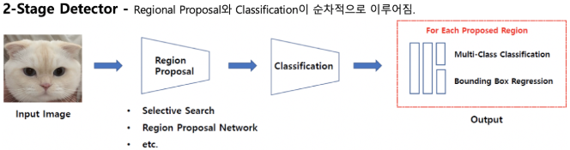
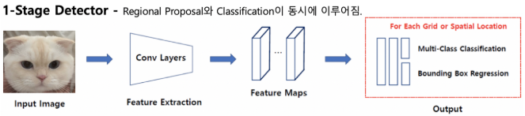
Ⅲ. 서비스 소개
33/49p
3. 주요 기술
주요 기술
YOLO(You Only Look Once)
Notes:
이 때 사용한 YOLO는 기존에 object detection에 사용하는 CNN과 같이 영역을 잡고 분류를 하는 2 stage detection 방식이 아닌 여러 단계들을 간략화시켜 경계를 잡고 분류하는 과정을 한번에 수행하도록 해 속도를 빠르게 만들었습니다.
예를 들어, YOLO object detection는 R-CNN보다 1000배, Fast R-CNN보다 100배 빠릅니다.

Slide 34
Ⅲ. 서비스 소개
34/49p
3. 주요 기술
Start
주요 기술
음성인식
(STT -> TTS)
상비약 상자 촬영
- 카메라 연결
음성으로
카메라 위치
이동 제어
약상자 글자 OCR
약상자 앞면의 약품명을 받아옴
약상자가 화면 상
적정한 거리의
정중앙에 위치해 있는가?
(classification)
NO
약상자가 앞면인가?
(object detection)
NO
YES
식약처 API 이용
의약품 정보 검색
YES
의약품 정보 기반
음성 복약 안내
약상자 글자 OCR
Notes:
이렇게 약상자가 앞면일 경우 앞면에 적힌 약품명을 OCR을 하여 받아옵니다.

Slide 35
Ⅲ. 서비스 소개
35/49p
3. 주요 기술
Start
주요 기술
음성인식
(STT -> TTS)
식약처 API 검색
약품명으로 의약품 정보 검색
식품의약품안전처 ‘e약은요’ 활용
정확한 복약 정보 및 부작용, 주의사항 등 검색 가능
상비약 상자 촬영
- 카메라 연결
음성으로
카메라 위치
이동 제어
약상자가 화면 상
적정한 거리의
정중앙에 위치해 있는가?
(classification)
NO
약상자가 앞면인가?
(object detection)
NO
YES
식약처 API 이용
의약품 정보 검색
YES
의약품 정보 기반
음성 복약 안내
약상자 글자 OCR
Notes:
이렇게 받아온 약품명으로 의약품 정보 검색을 하는데요,
이때 식품의약품안전처 ‘e약은요’를 활용하여 정확한 복약 정보 및 부작용, 주의사항 등을 가져옵니다.

Slide 36
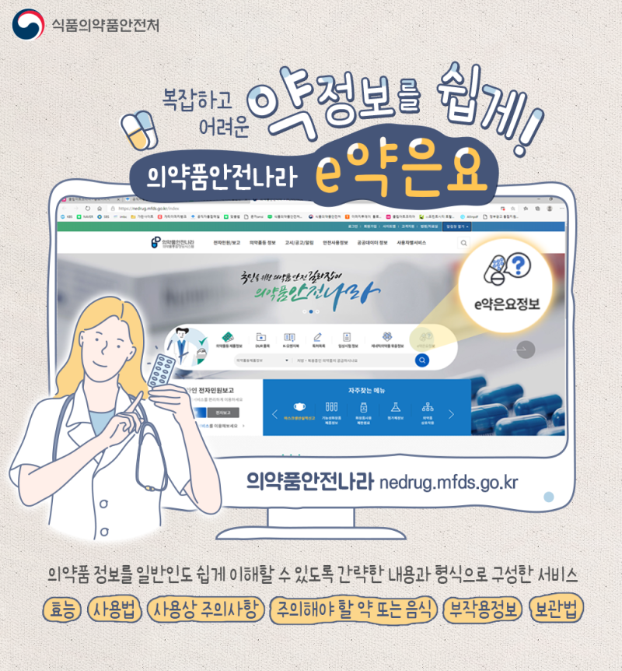
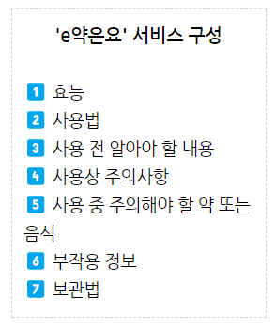
Ⅲ. 서비스 소개
36/49p
3. 주요 기술
주요 기술
식품의약품안전처 ‘e약은요’ API
Notes:
‘e약은요＇는 식품의약품안전처에서 제공하는 의약품에 대한 정보를 제공하는 공공 API로,
일반인이 쉽게 접근할 수 있는 일반의약품에 대한 정보를 제공하는 서비스입니다.
복잡하고 어려운 의약품 정보를 일반인도 쉽게 이해할 수 있도록 간략한 내용과 형식으로 구성하고 있다는 것이 특징이기 때문에
조금 더 소비자들이 약품에 대해 쉽게 접근할 수 있을 것으로 기대됩니다.

Slide 37
Ⅲ. 서비스 소개
37/49p
3. 주요 기술
Start
주요 기술
음성인식
(STT -> TTS)
상비약 상자 촬영
- 카메라 연결
음성으로
카메라 위치
이동 제어
의약품 정보 기반 음성 복약 안내
복약 정보 텍스트를 음성으로 안내(TTS)
약상자가 화면 상
적정한 거리의
정중앙에 위치해 있는가?
(classification)
NO
약상자가 앞면인가?
(object detection)
NO
YES
식약처 API 이용
의약품 정보 검색
YES
의약품 정보 기반
음성 복약 안내
약상자 글자 OCR
Notes:
이렇게 가져온 정보들로 문장을 만들어 TTS 기능으로 복약 정보를 음성 안내해주면서 일반의약품 기술 flow는 종료됩니다.

Slide 38
시각 장애인을 위한 복약 지도 서비스, medirection
Ⅰ. 팀 소개
Ⅱ. 배경
Ⅲ. 서비스 소개
Ⅳ. 사업화 계획
1. 팀 구성 및 역할 분담
1. 문제 정의
2. 목표 고객
3. 솔루션
4. 시장 분석
1. 서비스 시나리오
2. 주요 기능
3. 주요 기술
1. 사업 구체화
2. 수익 구조
3. 예상 매출
4. 기대효과
5. 차별점

Slide 39
Ⅳ. 사업화 계획
44/49p
1. 사업 구체화
기업 형태
Social Venture
개인 또는 소수의 기업가가 사회문제를 해결할 혁신적인 아이디어를 상업화하기 위해 설립한 신생기업
기업가가 혁신적인 기술이나 비즈니스 모델을 통해 사회적 가치와 경제적 가치를 동시에 창출하는 기업
㈜ 메디렉션

Slide 40



Ⅳ. 사업화 계획
44/49p
1. 사업 구체화
사업 계획
2023년
| 혁신분야 창업패키지 협약 체결 (최대 1억원 지원)
서비스 연구개발
| 시범운영
부산대학교 장애학생지원센터 협업
부산광역시 시각장애인복지관 협업
부산시각장애인복지연합회 협업
‣ 서비스 평가
‣ 무료 체험 프로모션 기회 제공

Slide 41


Ⅳ. 사업화 계획
44/49p
1. 사업 구체화
사업 계획
2024년
| 서비스 출시 및 앱 등록 (Google Play Store)
| SK네트웍스, 사회공헌 파트너십 체결
경제적 지원
투자 자금 유치
| 시각장애인을 위한 사회적 기업과의 업무 제휴
㈜ SM플래닛 : 시각장애인용 스마트폰 개발 기업
㈜ 닷 : 시각장애인용 점자 패드 개발 기업
㈜ Overflow : 장애인을 위한 보조공학 전문기업
시각장애인에게
실질적인 도움이 되는
서비스 실천

Slide 42
Ⅳ. 사업화 계획
42/49p
3. 수익구조
수익구조
“구독 모델”
앱 무료 다운로드
첫 한 달 무료 이용 가능
한 달 이후부터는 매달 구독료를 지불해야 사용 가능

Slide 43



Ⅳ. 사업화 계획
43/49p
2. 수익구조
수익구조
고객
“서비스 구독료 지출”
“서비스 유료 제공”
월 정기 구독료 3,900원
시각장애인 전용 복약지도 모바일 앱 서비스 제공

Slide 44

Ⅳ. 사업화 계획
44/49p
3. 예상 매출
예상 매출
“2025년 내수 매출 1억 4천만원 예상”
• 국내 시장의 경우 2025년 약 3,000여 명의 정기적인 구독자를 목표
• 내수 매출 근거 : 3,900원(월 정기 구독료) X 12개월(1년 기준) X 3,000명 (정기 구독자 수) ≒ 1억 4천만원
| 매년 3,000명의 신규 구독자가 발생한다는 가정.
| 연간 대략 1억 4천만원의 매출 발생.
7억원
약 5억 6천만원
약 4억 2천만원
약 2억 8천만원
약 1억 4천만원
2025년
2026년
2027년
2028년
2029년

Slide 45

Ⅳ. 사업화 계획
46/49p
4. 기대효과
기대효과
사고로 인해 발생하는
경제적인 비용 절감
복약순응도 향상
삶의 질 향상

Slide 46
Ⅳ. 사업화 계획
47/49p
4. 기대효과
기대효과
사고로 인해 발생하는
경제적인 비용 절감
복약순응도 향상
삶의 질 향상

Slide 47
Ⅳ. 사업화 계획
48/49p
4. 기대효과
기대효과
사고로 인해 발생하는
경제적인 비용 절감
복약순응도 향상
삶의 질 향상

Slide 48
Ⅳ. 사업화 계획
5. 차별점
차별화
구분 | 장점 | 단점
헬스모아 | 바코드나 QR 코드만으로도 의약품 정보 확인 가능 의약품 검색 기능 처방전 열람 기능 복용 주의 알람 기능 복약 알람 기능 | 바코드나 QR 코드가 부착된 약품만 이용 가능
Medi-helper | NFC 태그가 붙어있는 의약품에 스마트폰을 대면 약품의 복약 · 처치에 관해 음성과 시각정보로 동시에 제공 | NFC 태그가 부착된 의약품만 이용 가능
“별도의 장치없이 카메라를 통해 서비스를 제공”

Slide 49
Q & A

